Slide 1
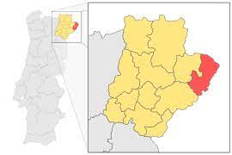
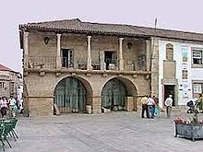
MIRANDA DO DOURO

Slide 2
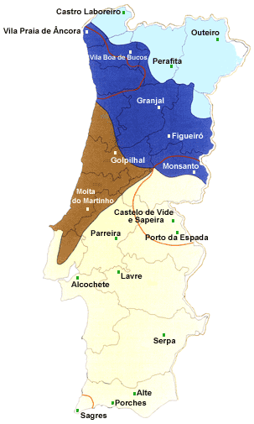
Mapa VI: Localização das Amostras - Gravações do Grupo de Variação
do Centro de Linguística da Universidade de Lisboa
Dialectos portugueses setentrionais
Dialectos transmontanos e alto-minhotos
Dialectos baixo-minhotos-durienses-beirões
Dialectos portugueses centro-meridionais
Dialectos do centro litoral
Dialectos do centro interior e do sul
Dialectos portugueses insulares
Dialectos do centro litoral
Dialectos do centro litoral
Limite de região subdialectal com características peculiares bem diferenciadas

Slide 3
Vários dialectos em Portugal (continental e ilhas), sendo o conjunto dos mais importantes
:
1. Grupo dos dialectos setentrionais:
– dialectos transmontanos e alto-minhotos;
– dialectos baixo-minhotos, durienses e beirões.
2. Grupo dos dialectos centro-meridionais:
– dialectos do Centro-Litoral (estremenho-beirões);
– dialectos do Centro-Interior (ribatejano-baixo-beirão-alentejano-algarvios).
3. Dialectos insulares:
– Açores: Micaelense, dialecto São Miguel;
– Madeira: madeirense.
4. Dialectos asturo-leoneses em território português:
– Concelho de Bragança: Rionorês, Guadramilês;
* Concelho de Miranda do Douro: Mirandês.

Slide 4
Links onde pode saber mais sobre o tema
http://cvc.instituto-camoes.pt/hlp/biblioteca/index.html
http://cvc.instituto-camoes.pt/hlp/biblioteca/leones_miranda.pdf
http://cvc.instituto-camoes.pt/hlp/biblioteca/novaproposta.pdf
https://ciberduvidas.iscte-iul.pt/artigos/rubricas/idioma/a-proposito-de-diccao-norma-padrao-e-regionalismos/3257
https://www.youtube.com/watch?v=1aaDGgdXW34
Geoparque: https://www.youtube.com/watch?v=77xnxW-goXk
Miranda – Picote: (dp.20mn)
https://www.rtp.pt/play/p7378/e498511/visita-guiada
Mirandês: https://www.youtube.com/watch?v=asfyutVLGEg
Barrancos: https://www.youtube.com/watch?v=L9QMuXUqiZw
Raia: https://www.youtube.com/watch?v=L9QMuXUqiZw

